Slide 1

Использование кроссвордов со старшими дошкольниками
Разгадывание кроссвордов - это игра на эрудицию, а ещё уникальный способ провести время с пользой. Дети старшего дошкольного возраста с радостью откликаются на предложение ответить на вопрос, ответ на который они точно знают. Здесь и создаётся интрига, и надо пользоваться моментом! Предложить детям кроссворд, а если ещё использовать для этого мультимедийные и интерактивные средства то это вообще здорово! Детям очень нравится управлять мышкой и клавиатурой. Разгадывая кроссворд дети более внимательны, у них появляется желание думать, находить правильный ответ.
Каждое разгаданное слово воспринимается ребенком как достижение, как доказательство того, что он молодец и это влияет положительно на его самооценку.
Цель: Использование кроссворда как эффективного средства для воспитания ребёнка – интеллектуала.
Задачи
Повторять и закреплять знание цифр, букв, состава числа до 10.
Развивать логическое мышление, память, внимание детей.
Закреплять, расширять знания и кругозор детей по заданной теме.
Обогащать словарный запас по теме.
формировать орфографическую зоркость.
Формирование навыков активного пользователя компьютером развивать мелкую моторику руки.
Тренировать усидчивость, умение добиваться результата, создают положительный эмоциональный настрой.
формировать навык самоконтроля, необходимый в будущей учебной деятельности.
С детьми старшего дошкольного возраста кроссворды можно использовать в образовательной деятельности, самостоятельной деятельности, на итоговых мероприятиях и в развлечениях. Для закрепления знаний детей по определённым темам дома можно использовать в работе с родителями
Решение кроссвордов - это эффективная методика наращивания словарного запаса, а значит, воспитания ребёнка-интеллектуала. Умственное развитие ребёнка - необходимая часть воспитания разносторонней личности.

Slide 2
Как решать кроссворд «Зоопарк»
Это кроссворд можно использовать в старшей группе для совместной игры с педагогом, а в подготовительной группе для самостоятельной деятельности детей. Тема её животные и птицы живущие в зоопарке.
Дикобраз
Зебра
Тигр
Леопард
Волк
Жираф
Павлин
Счёт в этой игре в пределах 10 используются знаки плюс и минус. С титульного листа игра запускается кнопкой «Начало игры». Она переходит на слайд с кроссвордом. Решаем пример и нажимаем на ответ. Если ответ не верный то животное не появляется и надо перерешать пример. Если ответ верный то открывается животное и цифра куда вписывается название животного или птицы. Ответ набирается на клавиатуре внизу слайда. Работаем «мышкой». Наводим курсор на нужную букву и щёлкаем мышкой. Если набираете правильная буква то она появляется на поле кроссворда. При неправильном наборе буквы нет. Когда вписано слово полностью можно переходить к следующему слову. Нажимаем на кнопку «Далее» с пандой и переходим на следующий слайд. Когда заполнен весь кроссворд попадаем на слайд с бегущим волком и нажимая кнопку «начало игры» с белочкой можно вернуться на титульный лист. При желании может сесть и отгадывать кроссворд следующий желающий.

Slide 3
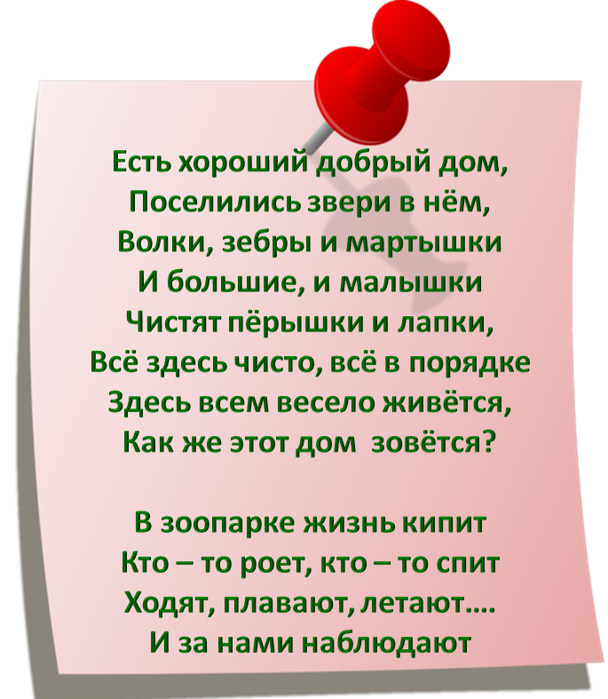

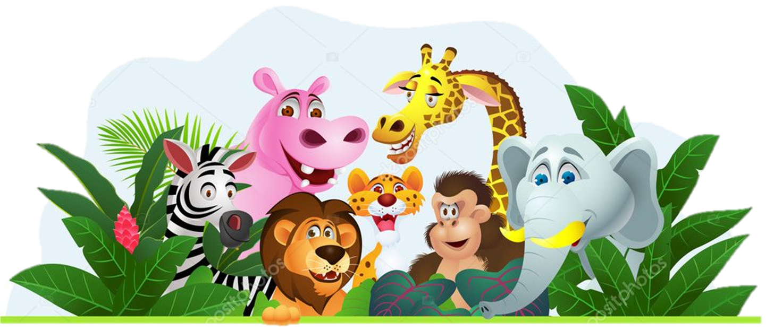
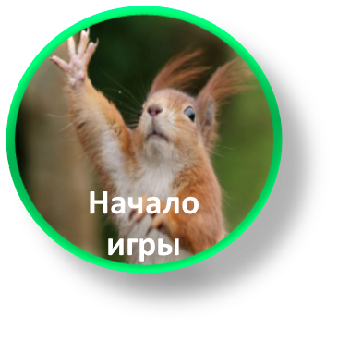

Математический кроссворд для детей старшего дошкольного возраста
«Зоопарк»

Slide 4
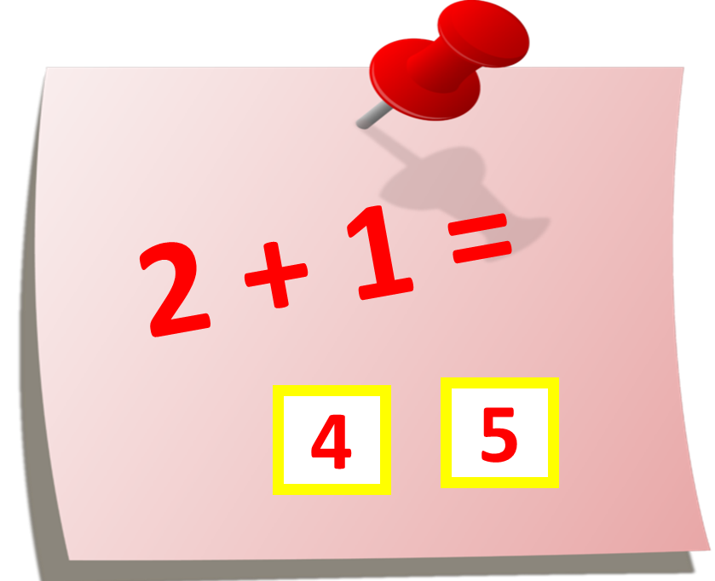
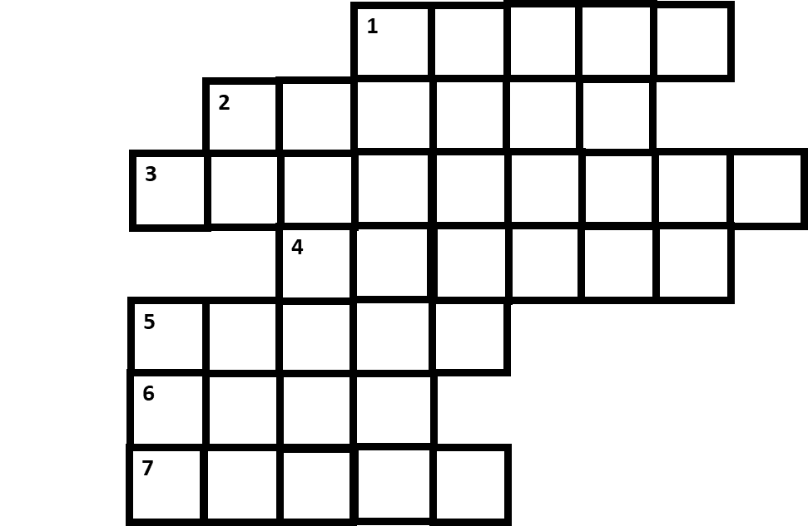
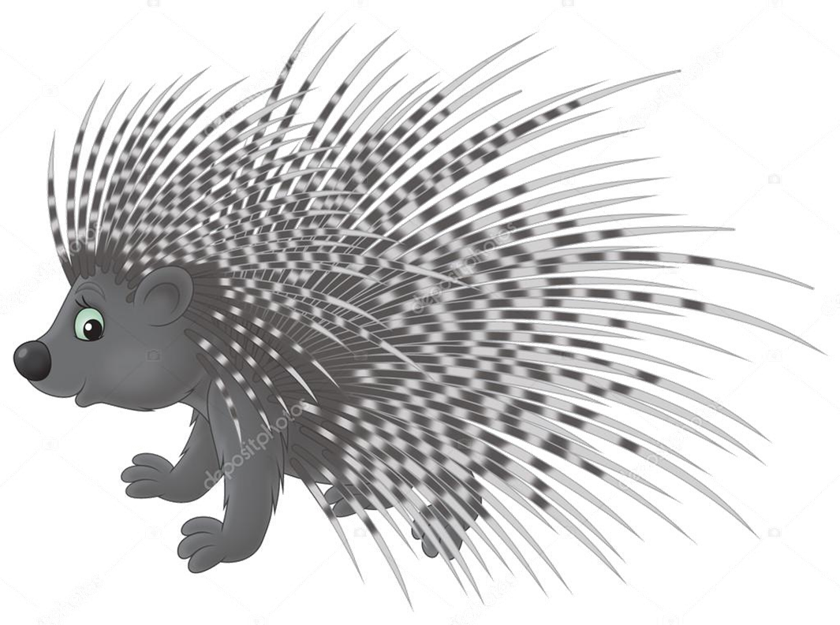
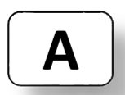
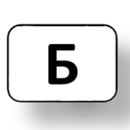
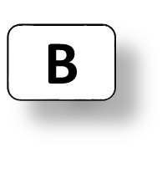
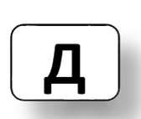
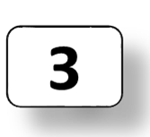

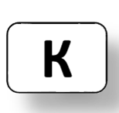
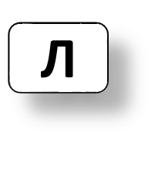
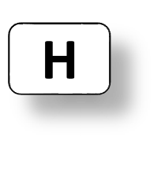
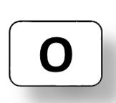

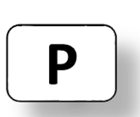
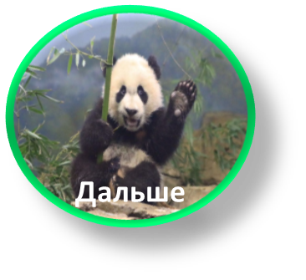
Д
И
К
О
Б
Р
А
З
3
Г
Е
Ё
Ж
Й
М
С
Т
У
Ф
Х
Ц
Ч
Ш
Щ
Ъ
Ы
Ь
Э
Ю
Я

Slide 5
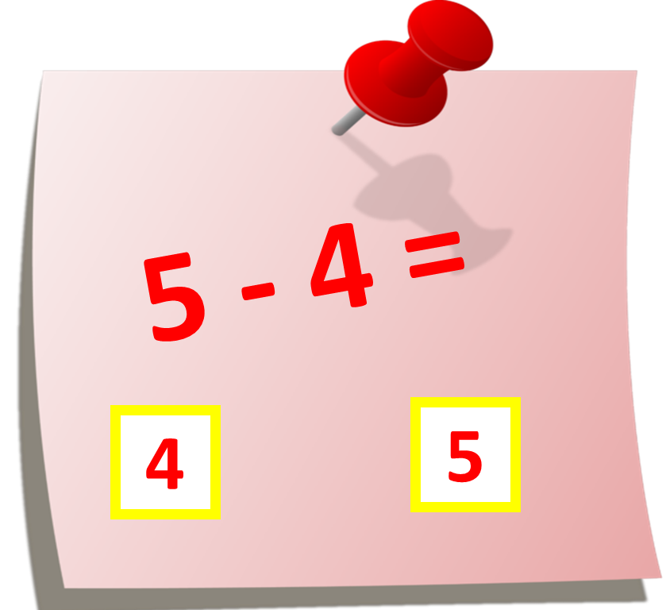
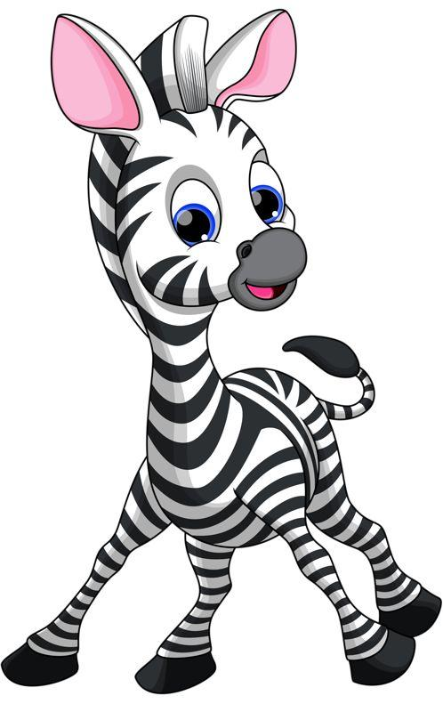
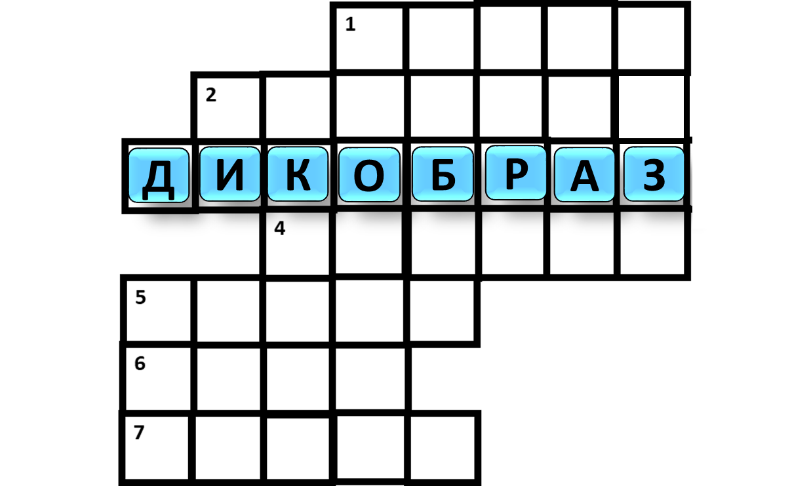

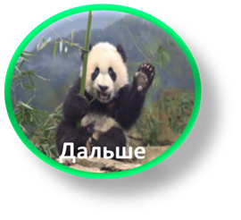
З
Е
Б
Р
А
1
Г
Ё
Ж
Й
М
С
Т
У
Ф
Х
Ц
Ч
Ш
Щ
Ъ
Ы
Ь
Э
Ю
Я

Slide 6
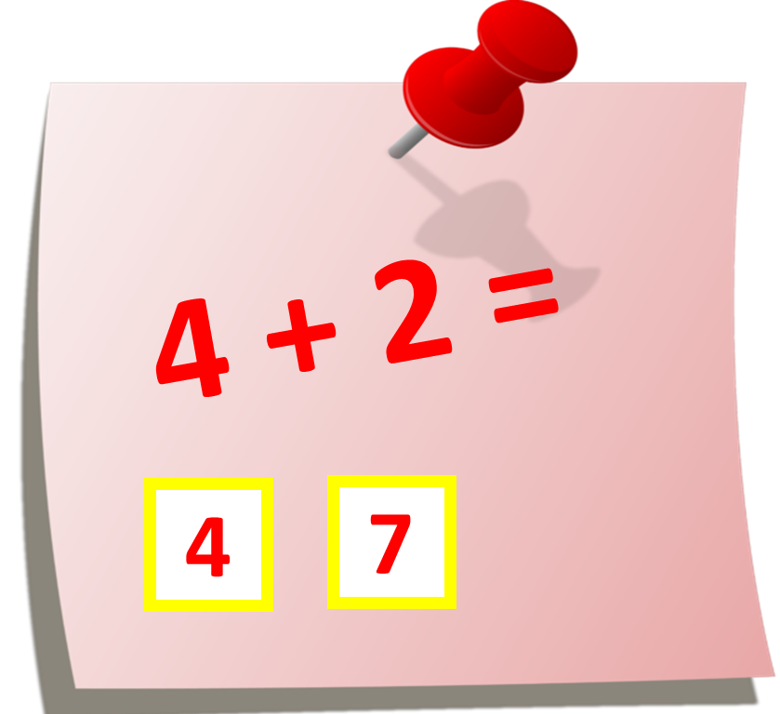
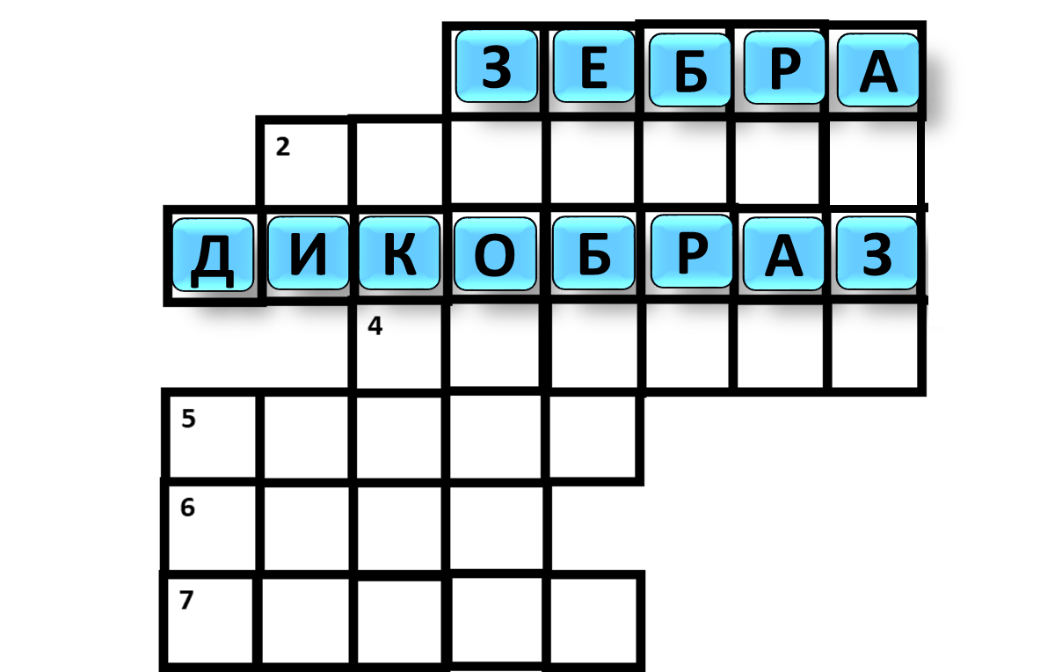
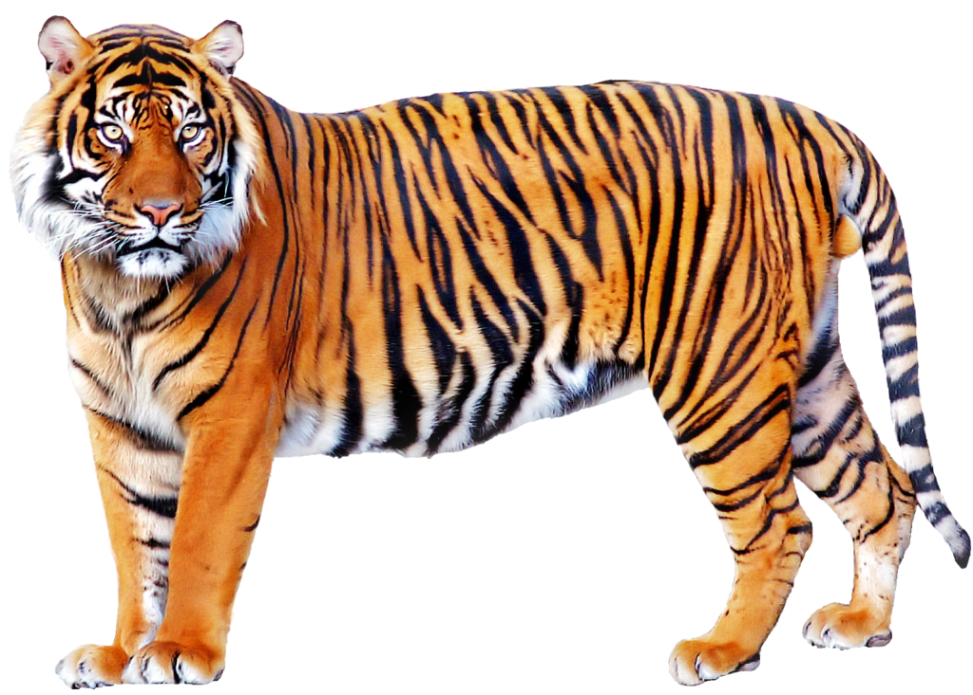


6
Т
И
Г
Р
Ё
Ж
Й
М
С
У
Ф
Х
Ц
Ч
Ш
Щ
Ъ
Ы
Ь
Э
Ю
Я

Slide 7
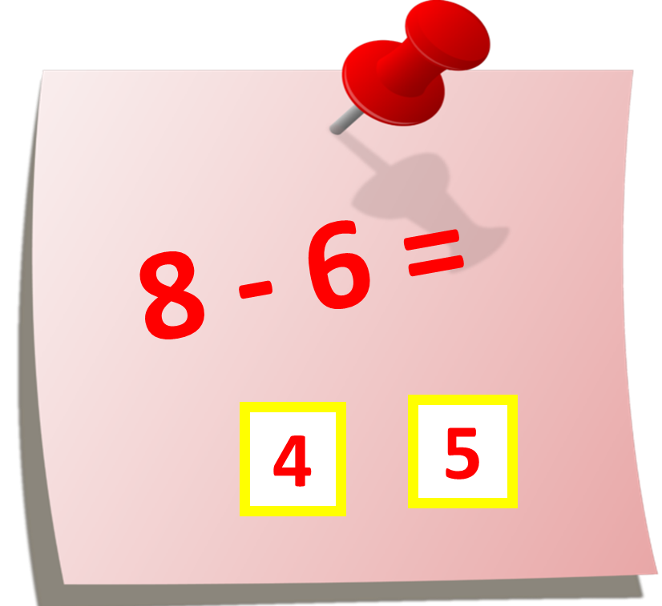
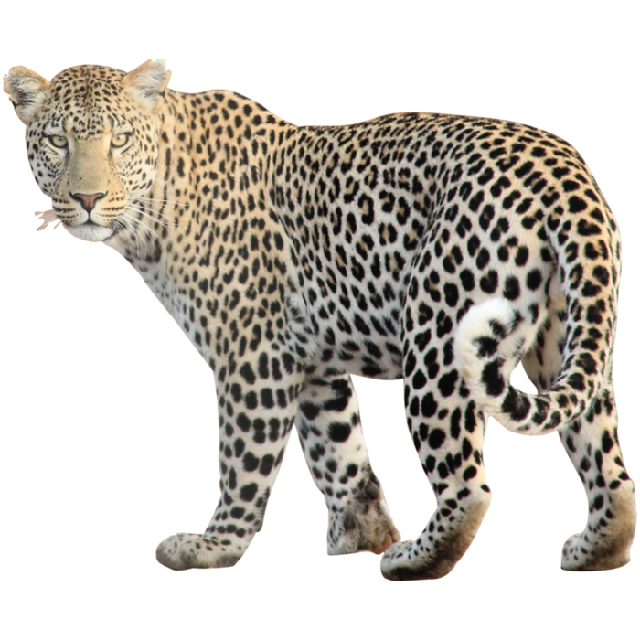
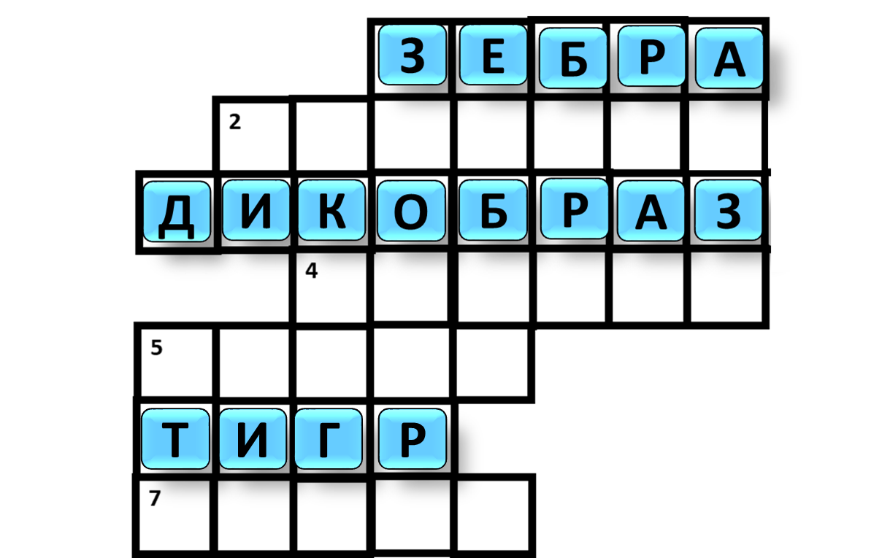

Л
Е
О
П
А
Р
Д
2
Ё
Ж
Й
М
С
У
Ф
Х
Ц
Ч
Ш
Щ
Ъ
Ы
Ь
Э
Ю
Я

Slide 8
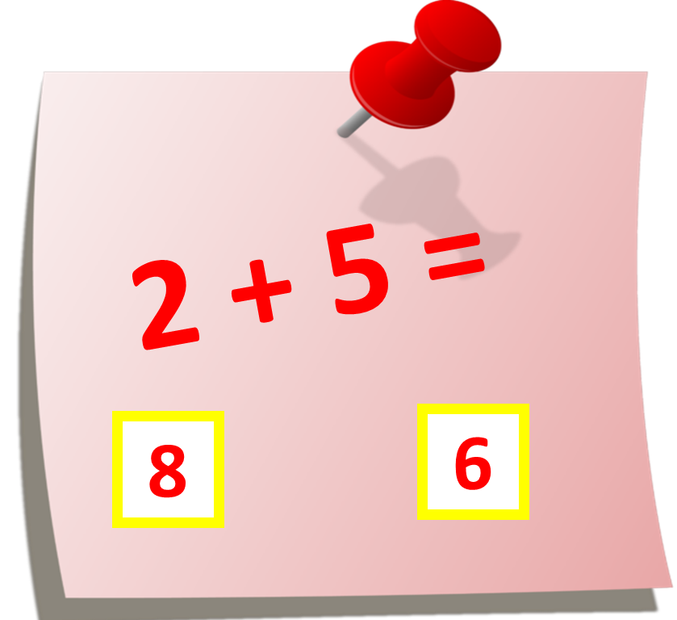
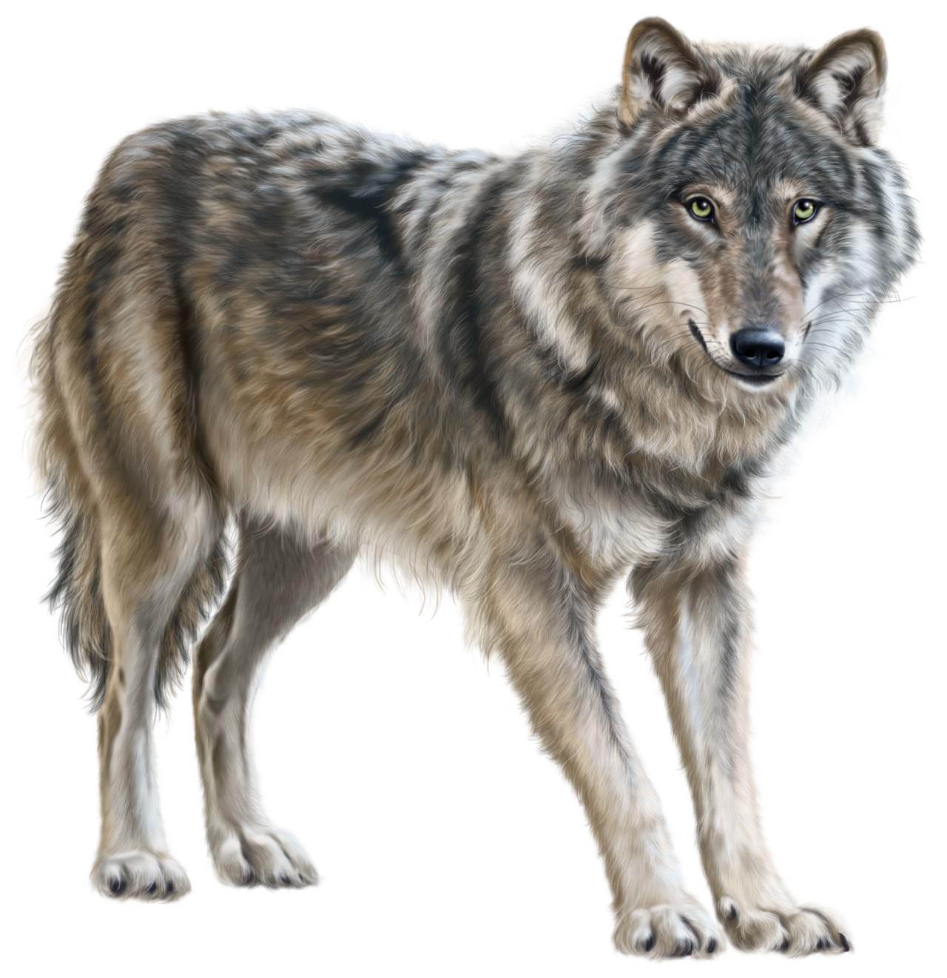
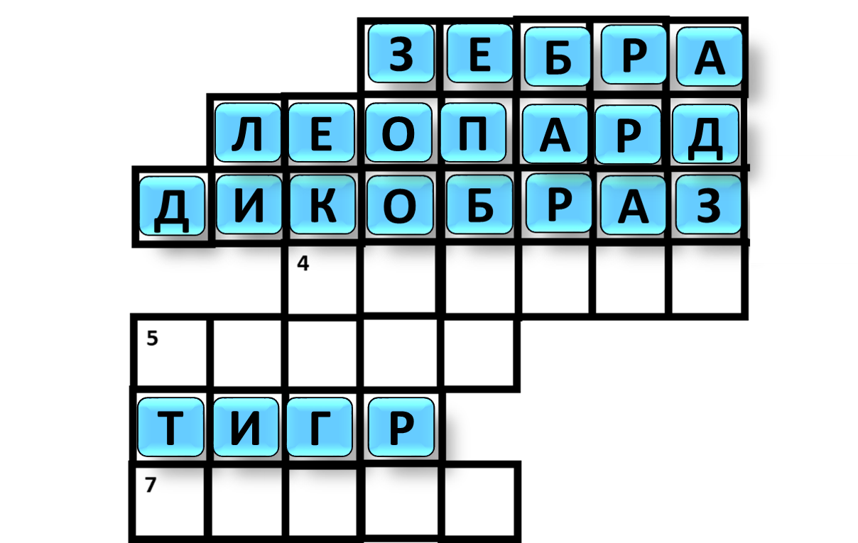


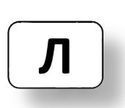
7
В
О
Л
К
Ё
Ж
Й
М
С
У
Ф
Х
Ц
Ч
Ш
Щ
Ъ
Ы
Ь
Э
Ю
Я

Slide 9

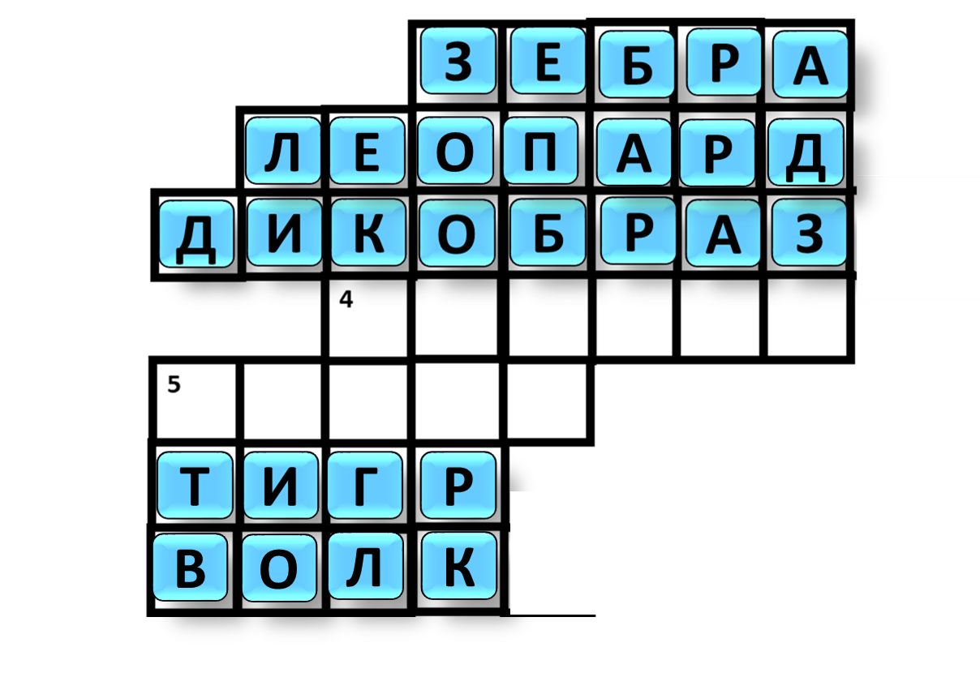
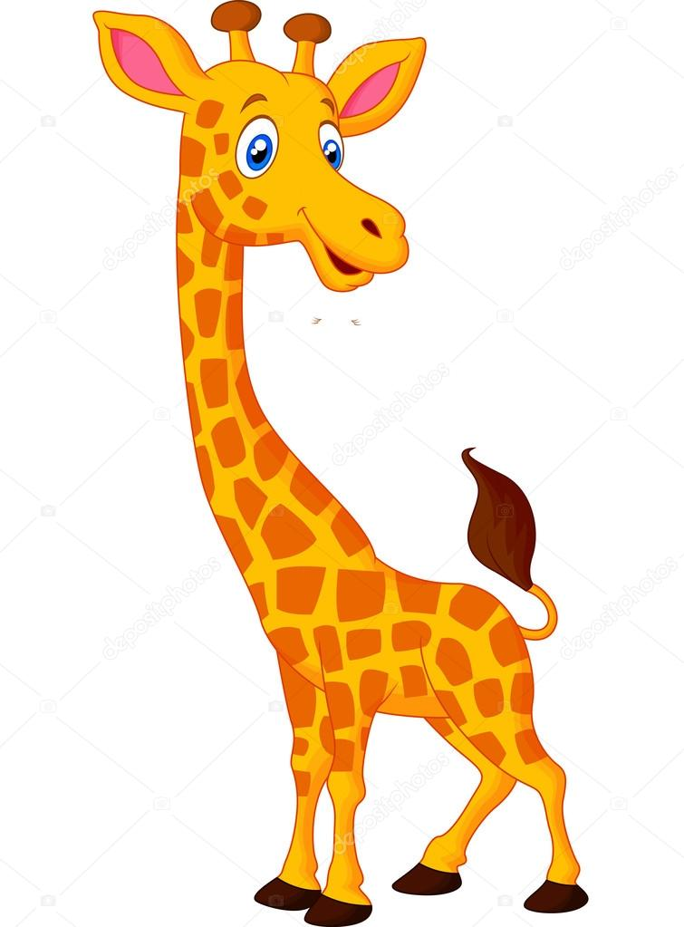


Ж
И
Р
А
Ф
5
Ё
Й
М
С
У
Х
Ц
Ч
Ш
Щ
Ъ
Ы
Ь
Э
Ю
Я

Slide 10
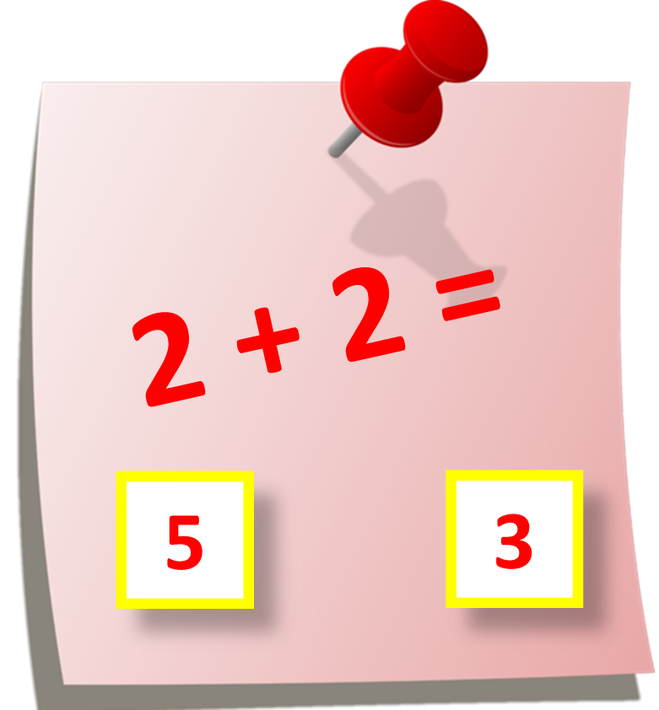
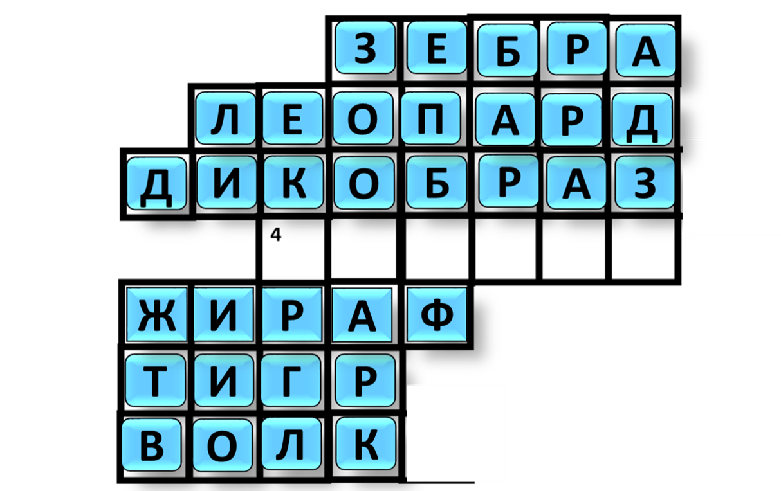
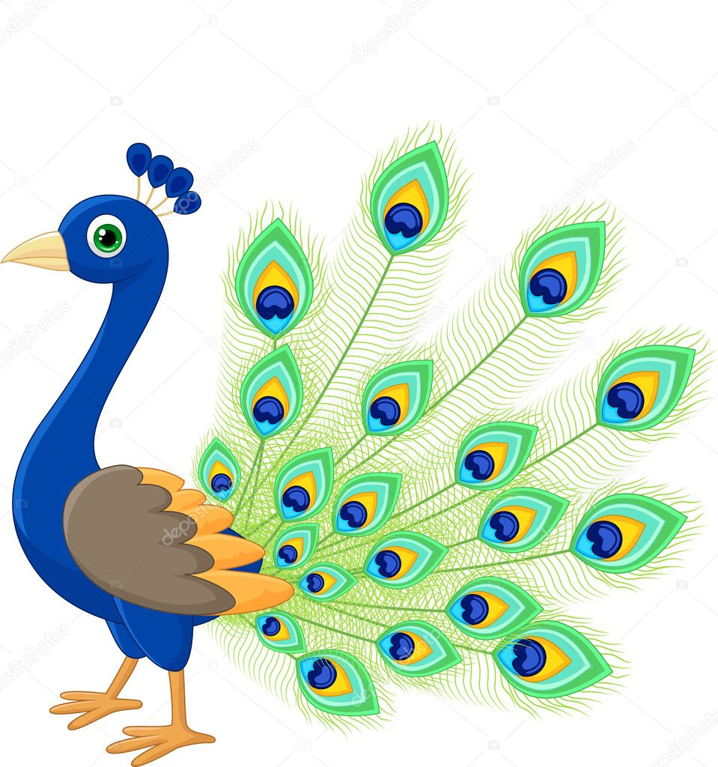

П
А
В
Л
И
Н
4
Ё
Й
М
С
У
Х
Ц
Ч
Ш
Щ
Ъ
Ы
Ь
Э
Ю
Я

Slide 11
